Slide 1
Décrivez la scène / l’art

Slide 3
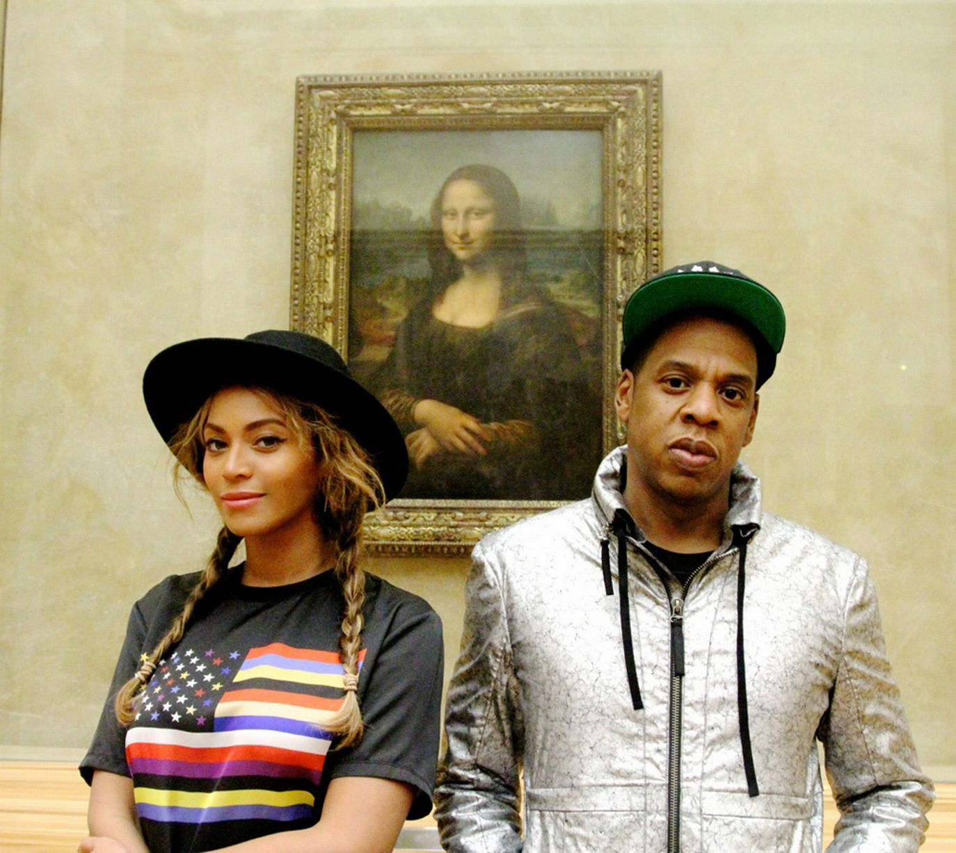
<< La Joconde >>

Slide 4
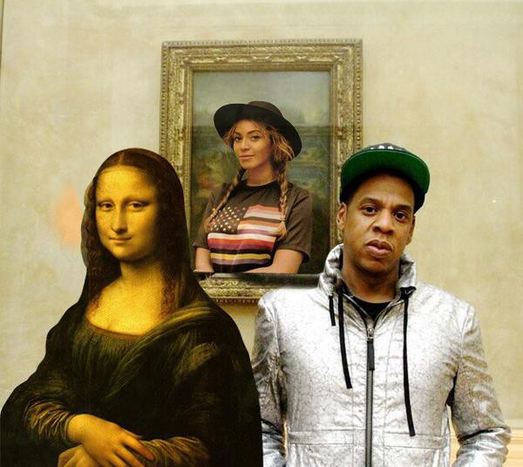
<< La Reine >>

Slide 5
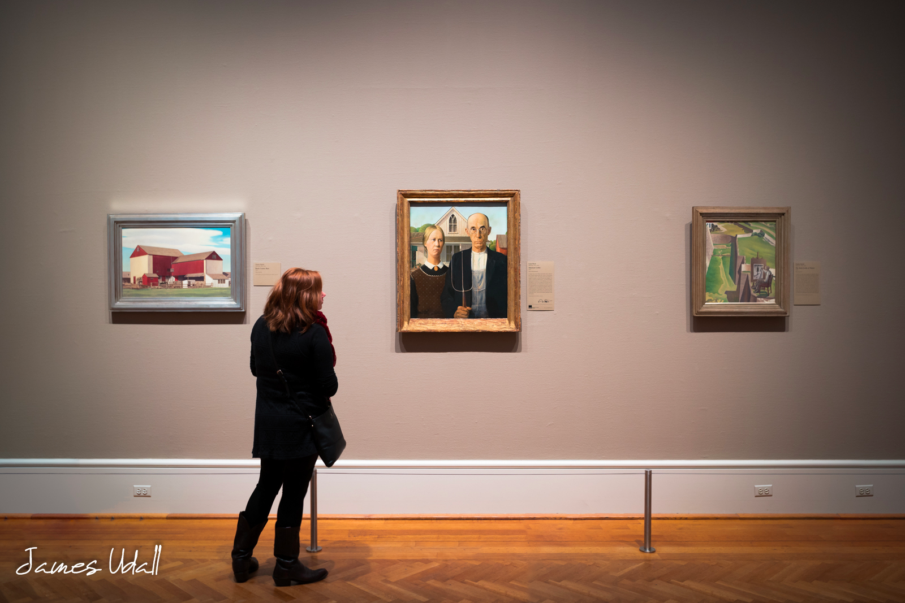

Slide 6
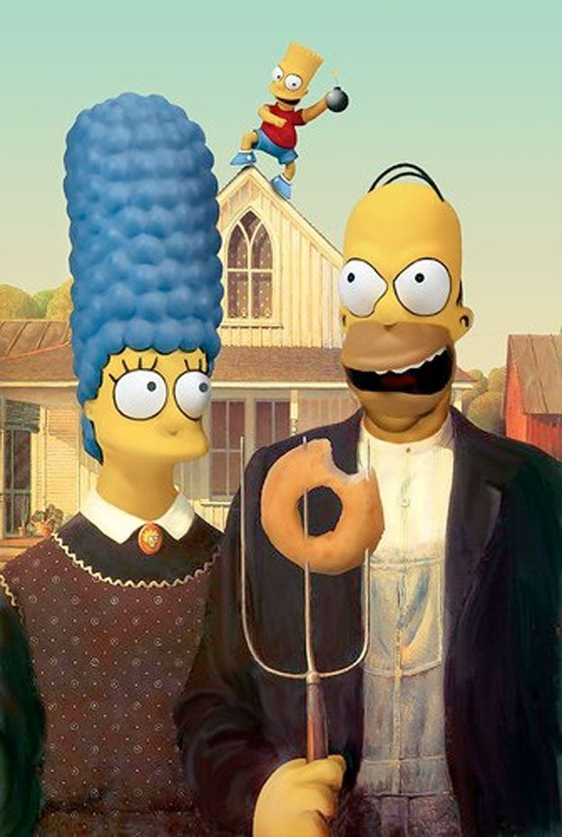

Slide 7
